Slide 1
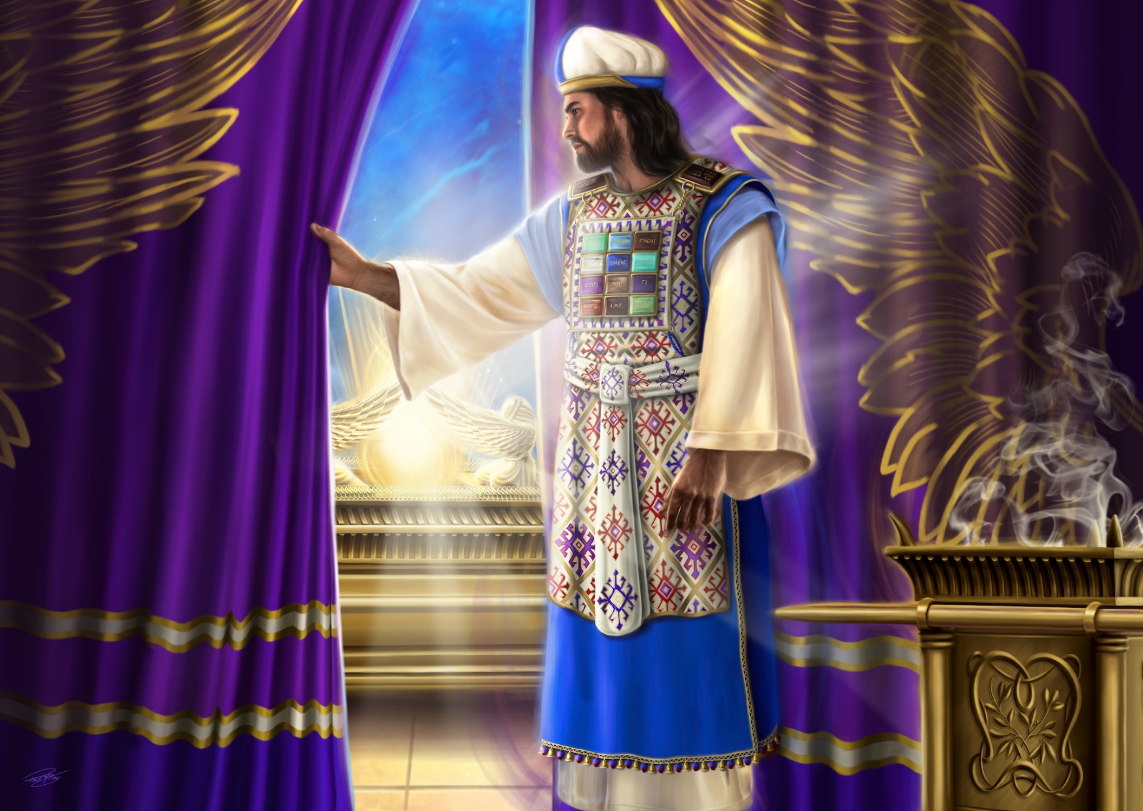
YESUS MEMBUKA JALAN MELALUI TABIR
Pelajaran ke-10, Triwulan I
Tahun 2022

Slide 2
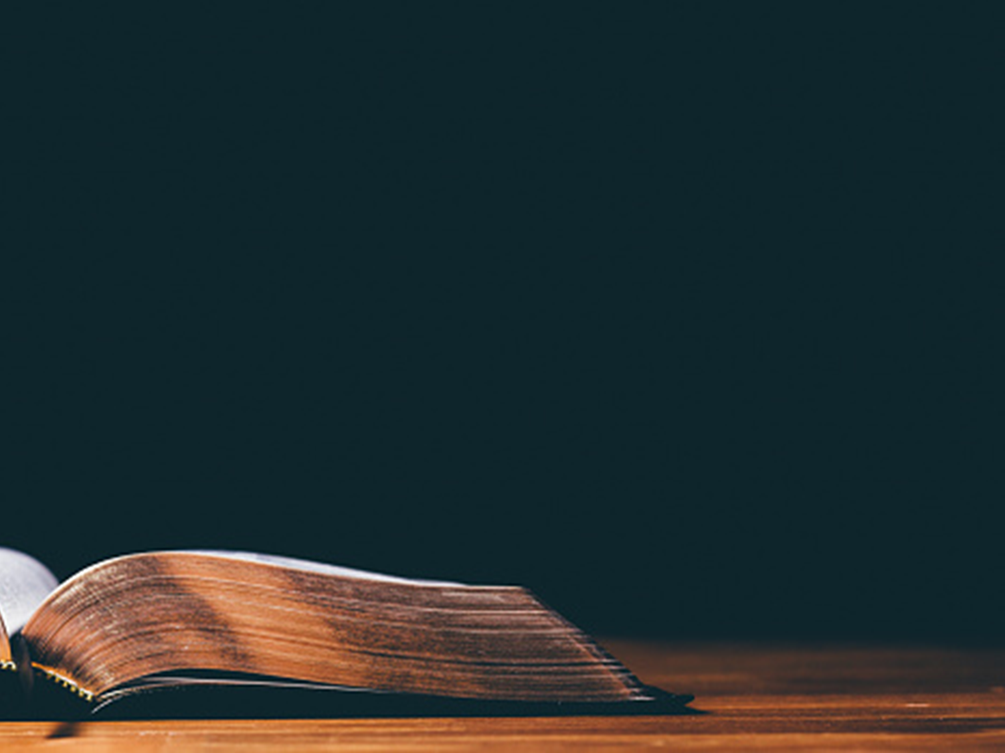
IBRANI 9:24
“Sebab Kristus bukan masuk ke dalam tempat kudus buatan tangan manusia yang hanya merupakan gambaran saja dari yang sebenarnya, tetapi ke dalam sorga sendiri untuk menghadap hadirat Allah guna kepentingan kita”.

Slide 3
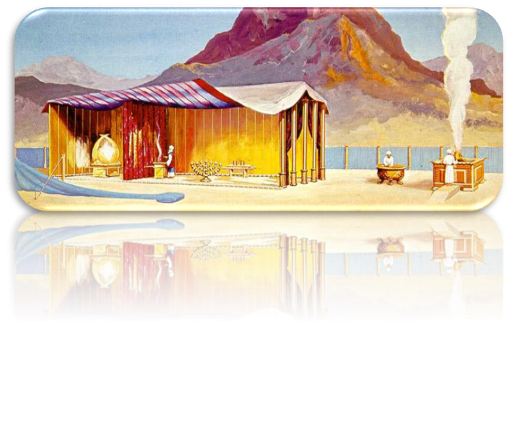
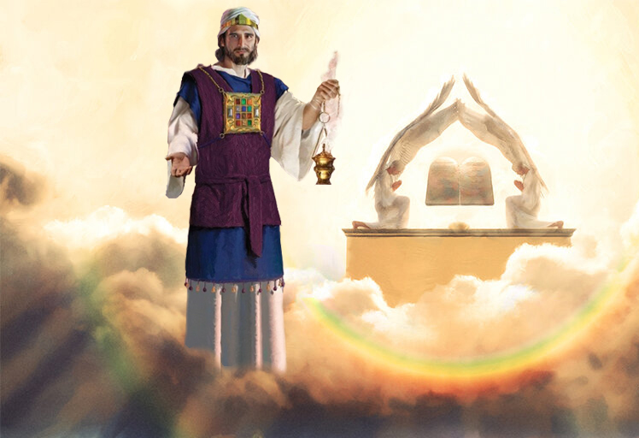
Kitab Ibrani memperkenalkan Yesus sebagai perintis dan wakil kita.
Kita dapat datang kepada Tuhan melalui Dia.
Bait Suci dan pelayanan serta perayaannya adalah suatu gambaran tentang Dia.
Kita dapat lebih memahami pekerjaan yang telah Yesus lakukan di hadapan Bapa di Bait Suci Surgawi sejak Dia naik ke surga dengan mempelajari lambang-lambang di Bait Suci.

Slide 4
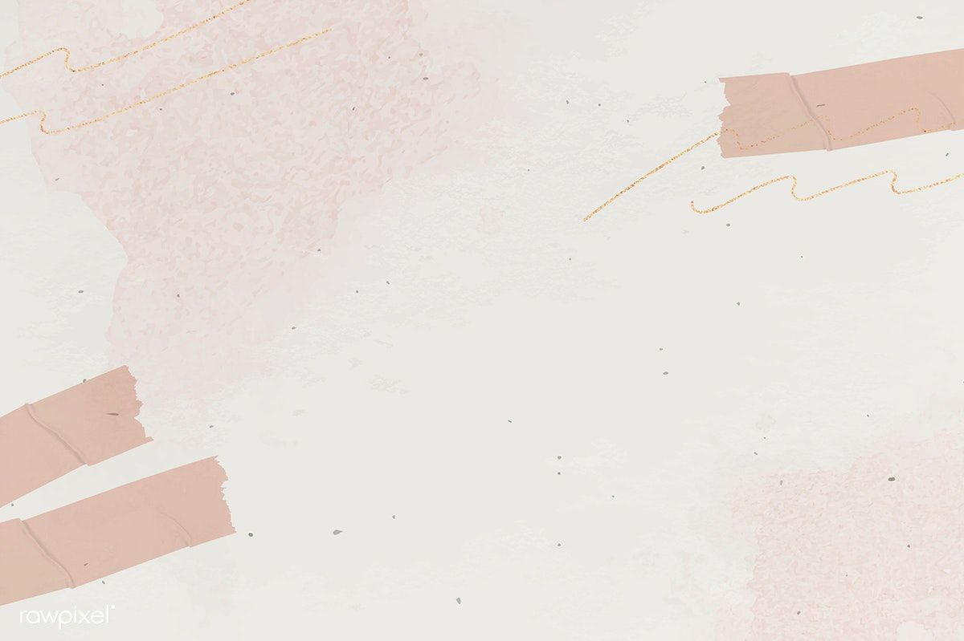
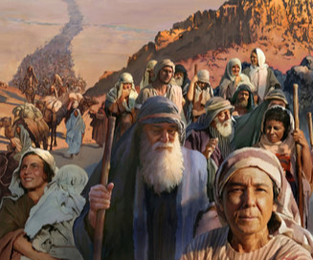
YESUS DI HADAPAN BAPA Minggu, 27 Februari 2022
Tuhan menginstruksikan Israel bahwa setiap laki-laki di antara mereka harus pergi tiga kali setiap tahun ke Yerusalem untuk "menghadap Tuhan" dengan membawa persembahan. Waktu yang ditentukan adalah pada hari raya Paskah [Roti Tidak Beragi], Hari Raya Tujuh Minggu [Pentakosta], dan Hari Raya Pondok Daun [Keluaran 23:14-17, Ulangan 16:16].

Slide 5
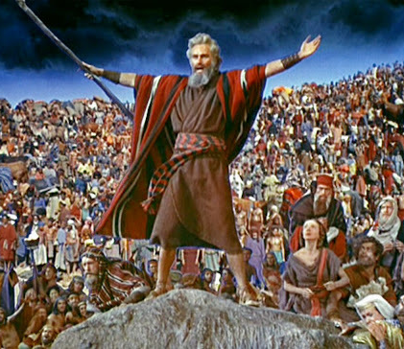
Ketiga hari raya ini adalah perayaan akan:
Pembebasan Israel dari Mesir [Paskah].
Panen jelai [Pentakosta].
Kepedulian Tuhan bagi Israel selama persinggahan di padang gurun [Pondok Daun].

Slide 6
Yesus menggenapi dengan tepat akan makna hari raya-hari raya yang diperingati oleh Israel kuno.
Dia mati pada hari persiapan Paskah pada jam kesembilan, saat di mana domba Paskah dikorbankan [Yohanes 19:14, Matius 27:45-50].
Yesus dibangkitkan pada hari ketiga dan naik ke surga untuk menerima kepastian bahwa pengorbanan-Nya telah diterima [Yohanes 20:17, 1 Korintus 15:20], ketika imam harus melambaikan berkas gandum yang matang sebagai buah sulung [Imamat 23: 10-12].
40 hari kemudian Dia naik ke surga untuk duduk di sebelah kanan Allah dan meresmikan perjanjian baru pada Hari Pentakosta [Kisah Para Rasul 1, 2].

Slide 7
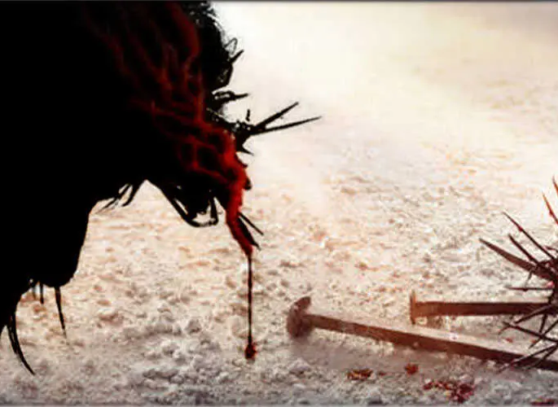
Menurut Ibrani 9:24, Yesus naik ke tempat kudus surgawi untuk menghadap Allah dengan pengorbanan yang lebih baik yaitu darah-Nya sendiri untuk kepentingan kita [Ibrani 9:23-24].

Slide 8
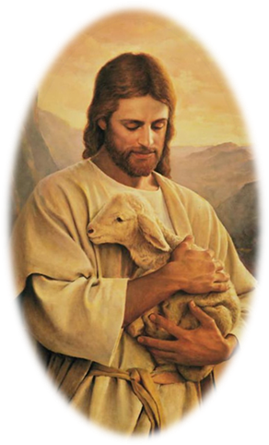
Kaum laki-laki Israel yang setiap tahun datang ke Yerusalem pada 3 hari raya besar untuk menghadap hadirat Tuhan yaitu hari raya Paskah, Pantekosta dan Pondok Daun bertujuan untuk "melihat wajah Allah" [Mazmur 42:3]. Ini dimaksudkan untuk mengalami perkenanan Tuhan [Mazmur 17:15].

Slide 9
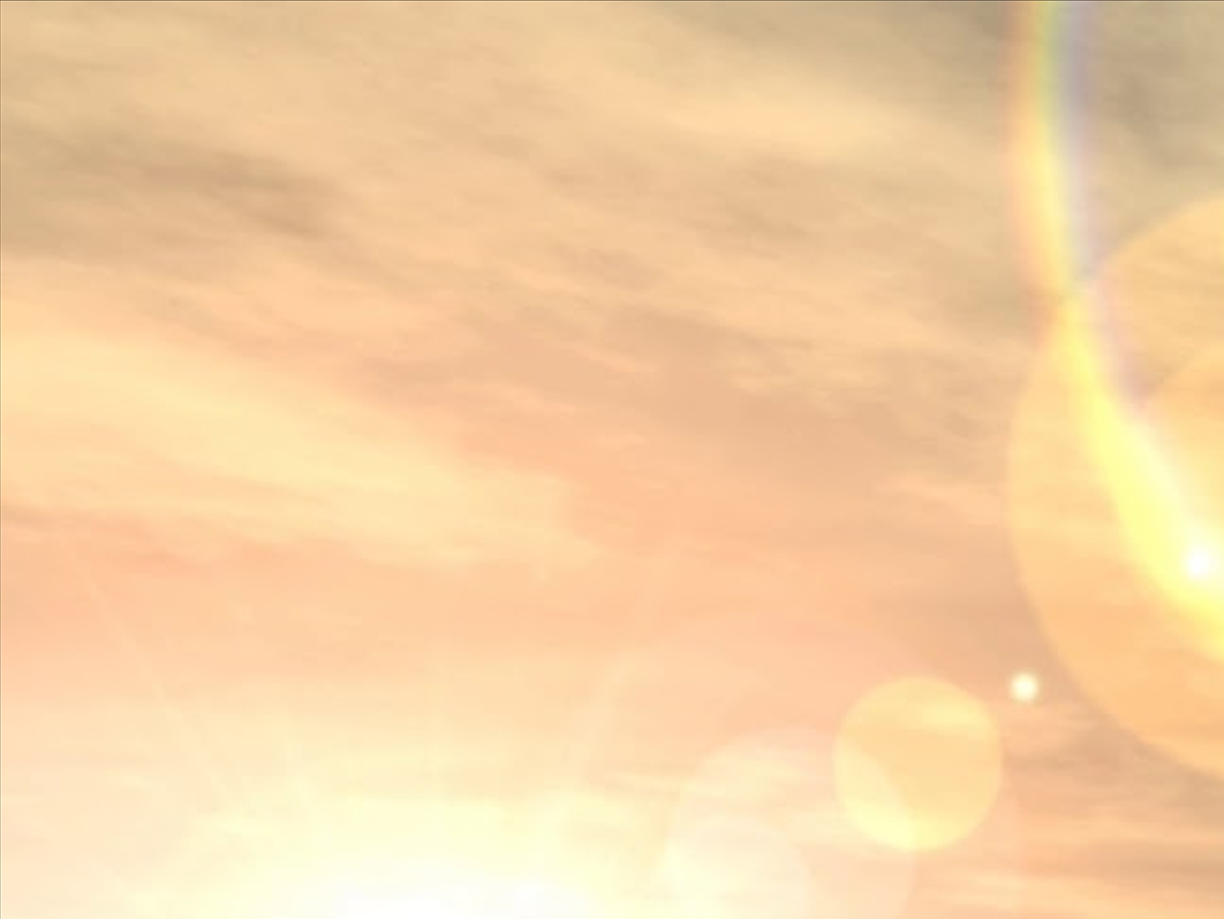
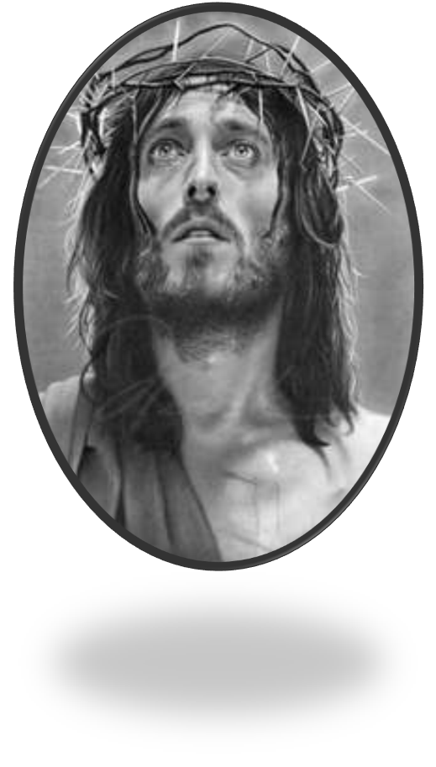
Ungkapan Ibrani untuk "mencari wajah Allah" berarti meminta bantuan Tuhan [2 Tawarikh 7:14, Mazmur 27:8, Mazmur 105:4]. Pengertian ini, dalam Ibrani adalah tentang kenaikan Yesus.
Yesus naik kepada Tuhan dengan pengorbanan yang sempurna.
Yesus naik ke surga juga sebagai perintis kita menuju hadirat Allah [Ibrani 6:19,20].

Slide 10
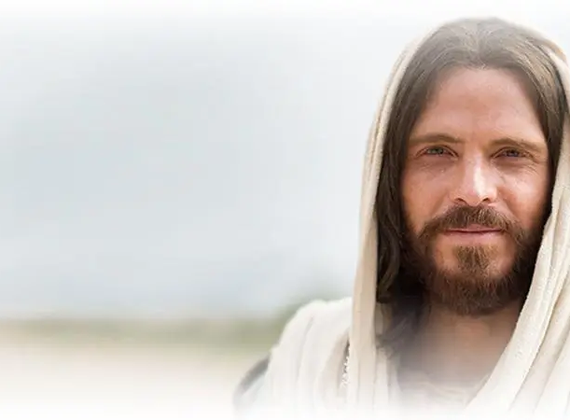
Dia telah membuat janji nyata bagi orang-orang percaya yang melakukan perjalanan untuk "mencari suatu tanah air," merindukan "tanah air yang lebih baik" menanti-nantikan "kota yang direncanakan dan dibangun oleh Allah" [Ibrani 11:10,13-16].

Slide 11
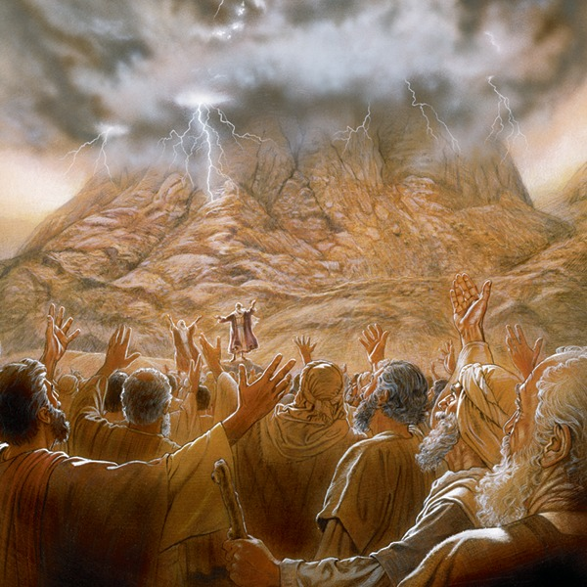
UNDANGAN TUHAN Senin, 28 Februari 2022
Rasul Paulus dalam Ibrani 12:18-21 mengingatkan orang Ibrani akan pengalaman Israel saat berada di Gunung Sinai.
Tuhan memanggil Israel untuk mendekat kepada-Nya, ini adalah sebuah undangan yang Istimewa untuk bertemu TUHAN.
Kitab Keluaran 19 mencatat peristiwa tersebut dan bagaimana Musa memberikan petunjuk persiapan untuk menyambut undangan tersebut.

Slide 12
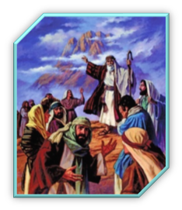
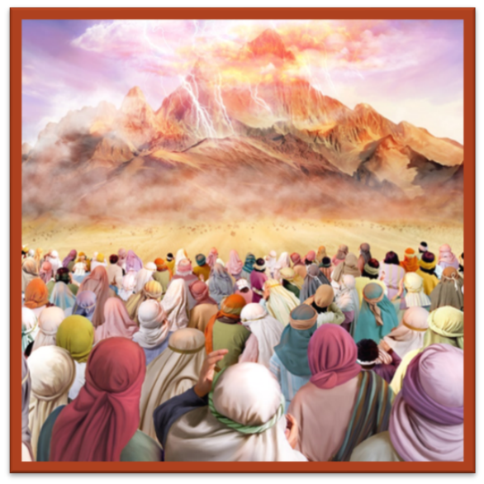
Apakah persiapan yang harus dilakukan Israel untuk bertemu dengan Tuhan?
Mereka perlu menguduskan diri mereka sendiri terlebih dahulu, mereka harus mencuci pakaian mereka [Keluaran 19: 10-15]. Mereka yang naik tanpa persiapan akan mati.
Setelah mereka mempersiapkan diri selama dua hari, kemudian "apabila sangkakala berbunyi panjang" pada hari ketiga, Tuhan memerintahkan bahwa mereka "boleh mendaki gunung itu" [Keluaran 19:13].

Slide 13
Apa tujuan Tuhan memanggil Israel untuk datang mendekat kepada-Nya, dan bagaimana respon orang Israel?
Tuhan ingin mereka memiliki pengalaman yang Musa dan para pemimpin mereka akan miliki ketika mereka mendaki gunung dan "memandang Allah, lalu makan dan minum" di hadirat-Nya [Keluaran 24: 9-11].
Orang-orang Israel kemudian menyadari bahwa mereka telah melihat kemuliaan Tuhan dan adalah mungkin bagi Allah berbicara "dengan manusia dan manusia itu tetap hidup" [Ulangan 5: 24].
Kurang percaya membuat mereka tidak berani mendekat [Keluaran 20:18-21]. Bertahun-tahun kemudian Musa menjelaskan dalam kitab Ulangan: "kamu takut kepada api dan kamu tidak naik ke gunung" [Ulangan 5: 5]. Sebaliknya, mereka meminta Musa menjadi perantara mereka [Ulangan 5: 25-27]

Slide 14
Manifestasi Tuhan dari kekudusan-Nya yang dinyatakan di Gunung Sinai mengajarkan :
Semua orang harus belajar "takut", atau menghormati Tuhan. "Takut akan Tuhan" menuntun pada kehidupan, hikmat, dan kehormatan [Ulangan 4:10; Mazmur 111:10, Amsal 1:7, Amsal 9:10, Amsal 10: 27]
Semua orang harus mengetahui bahwa Tuhan penuh belas kasihan dan pemurah [Keluaran 34:4-8]

Slide 15
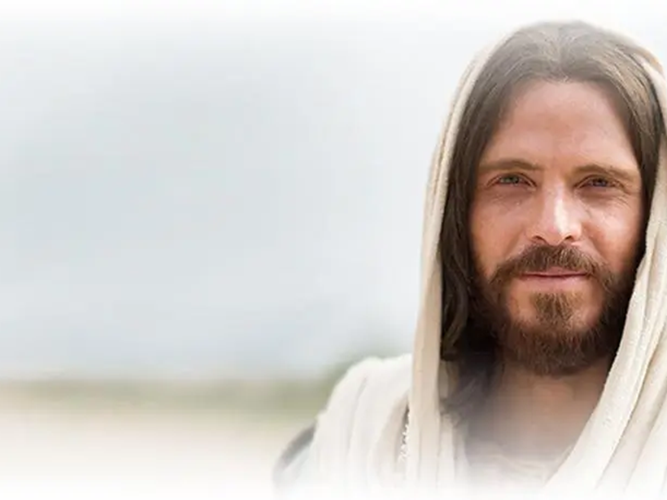
Pertanyaan renungan
Ketika Tuhan mengundang kita untuk datang mendekat kepada-Nya:
Persiapan apakah yang kita lakukan?
Apakah kita memiliki keberanian untuk menghampiri-Nya, atau apakah yang membuat kita takut untuk mendekat kepada Tuhan?

Slide 16
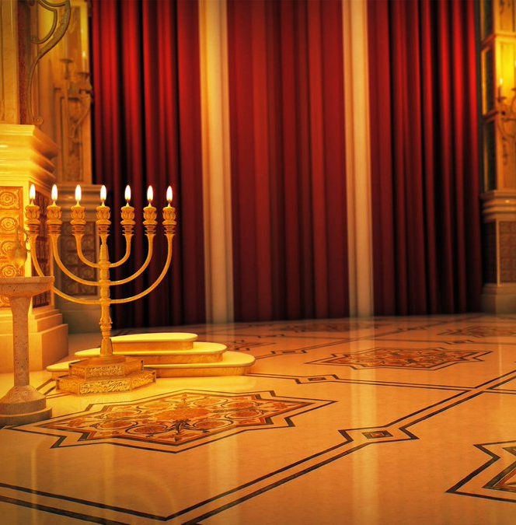
PERLUNYA TABIR Selasa, 1 Maret 2022
TABIR di bait suci bisa merujuk pada layar di pintu masuk ke tempat kudus [Keluaran 36:37] atau tabir kedua bagian dalam yang memisahkan Tempat Kudus dan Tempat Mahakudus [Keluaran 26:31-35].
TABIR adalah pelindung bagi para imam saat mereka melayani dihadapan Tuhan yang suci.

Slide 17
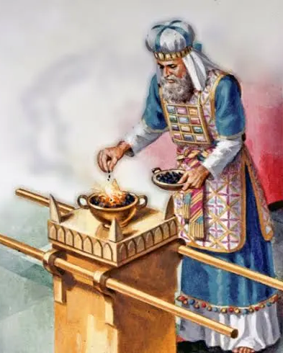
Tempat Kudus dan Tempat Mahakudus hanya boleh dimasuki oleh para imam yang bertugas dan imam besar pada waktu tertentu saja dengan mematuhi peraturan yang Tuhan telah tetapkan.
Pelanggaran terhadap peraturan yang ditetapkan beresiko pada kematian seperti yang terjadi pada Nadab dan Abihu [Imamat 10:1-3, 16:1-2].

Slide 18
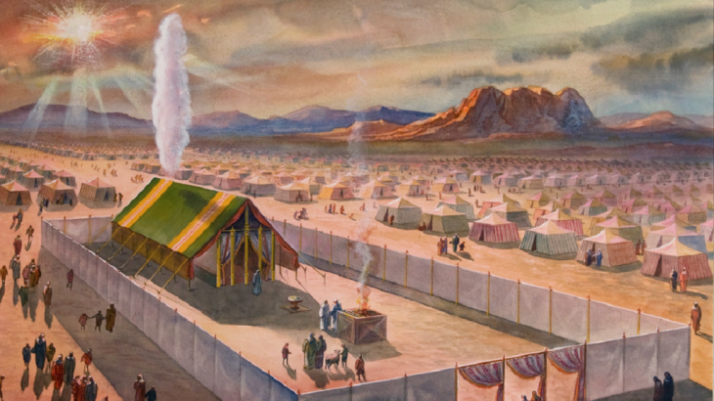
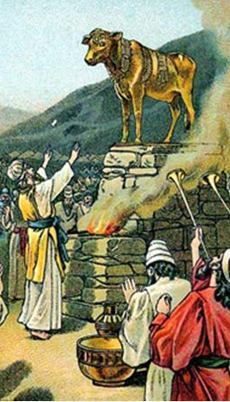
Posisi kemah suci berada di tengah-tengah perkemahan Israel sebagai lambang hadirat Tuhan di tengah-tengah umat-Nya.
Tetapi saat Israel berdosa dengan menyembah anak lembuh emas, Tuhan berkata kepada Musa bahwa Ia tidak akan menyertai mereka, jadi Musa memindahkan kemah itu ke luar perkemahan Israel agar mereka tidak dibinasakan oleh hadirat Tuhan [Keluaran 33:3,7].
Namun, saat Musa menjadi perantara Israel dengan Tuhan, kemah suci itu dapat kembali ke tengah-tengah mereka dengan beberapa aturan yang dibuat agar Tuhan tetap menyertai mereka dan mereka tidak dibinasakan [Keluaran 33:12-20].

Slide 19
Apa saja aturan yang Tuhan berikan?
Orang Israel berkemah dalam urutan yang ketat yang menciptakan bujur sangkar berlubang di tengah, tempat kemah suci didirikan [Bilangan 2].
Orang Lewi berkemah di sekitar kemah suci untuk melindungi tempat kudus dan perabotannya [Bilangan 1: 51, Bilangan 3]. Orang Lewi berfungsi semacam tabir manusia yang melindungi orang Israel agar mereka tidak binasa: Bilangan 1:53,... "Tetapi orang Lewi haruslah berkemah di sekeliling Kemah Suci, tempat hukum Allah supaya umat Israel jangan kena murka; orang Lewi haruslah memelihara Kemah Suci, tempat hukum itu".

Slide 20
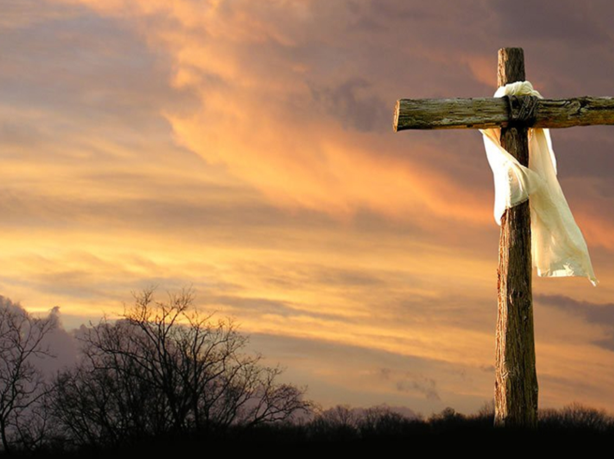
Yesus, sebagai Imam Besar kita, juga telah menjadi tabir kita. Melalui inkarnasi-Nya, Tuhan memasang kemah-Nya di tengah-tengah kita dan memungkinkan kita untuk merenungkan kemuliaan-Nya [Yohanes 1:14-18]. Yesus memungkinkan Tuhan yang suci untuk tinggal di tengah-tengah kita, orang yang berdosa ini.

Slide 21
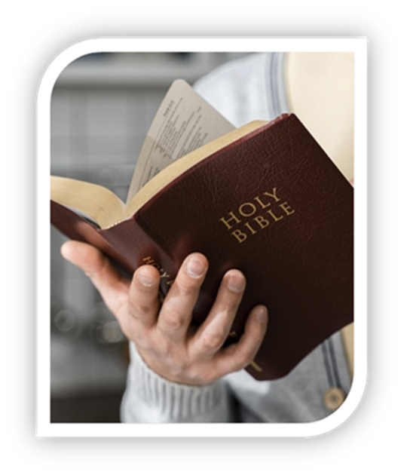
JALAN BARU DAN HIDUP MELALUI TABIR Rabu, 2 Maret 2022
Ibrani 10:19-20
Jadi, saudara-saudara, oleh darah Yesus kita sekarang penuh keberanian dapat masuk ke dalam tempat kudus,karena Ia telah membuka jalan yang baru dan yang hidup bagi kita melalui tabir, yaitu diri-Nya sendiri.

Slide 22
Apa yang dimaksud dengan jalan yang baru dan yang hidup melalui tabir? Ibrani 10:19-23
Itu adalah perjanjian baru yang diresmikan oleh Yesus dengan pengorbanan dan kenaikan-Nya.
1
Itu adalah perjanjian baru, yang telah memberikan pengampunan dosa dan telah meletakkan hukum di dalam hati kita, yang memungkinkan kita untuk mendekati Tuhan dengan keyakinan, bukan karena diri kita sendiri atau apapun yang telah kita lakukan, tetapi hanya karena apa yang Yesus telah lakukan untuk kita dengan memenuhi semua kewajiban perjanjian.
2

Slide 23
3
Itu adalah perjanjian yang memiliki tujuan untuk menciptakan hubungan yang dekat antara Allah dan umat-Nya [Keluaran 19:4-6].
Itu adalah perjanjian baru yang menyiratkan pengukuhan pelayanan keimamatan Yesus atas nama kita di bait suci surgawi [Ibrani 5:1-10, Ibrani 7:1-8:13].
4
Itu juga menjelaskan bahwa Kenaikan Yesus di hadapan Tuhan telah membuka era baru bagi umat Tuhan, di mana si penuduh yaitu Iblis telah dikalahkan, ia telah dibungkam [Yohanes 12:31, 16:11]. Sekarang Yesuslah yang menjadi perantara bagi kita dan melalui pengorbanan dan kesetiaan-Nya menuntut keselamatan bagi kita!
5

Slide 24
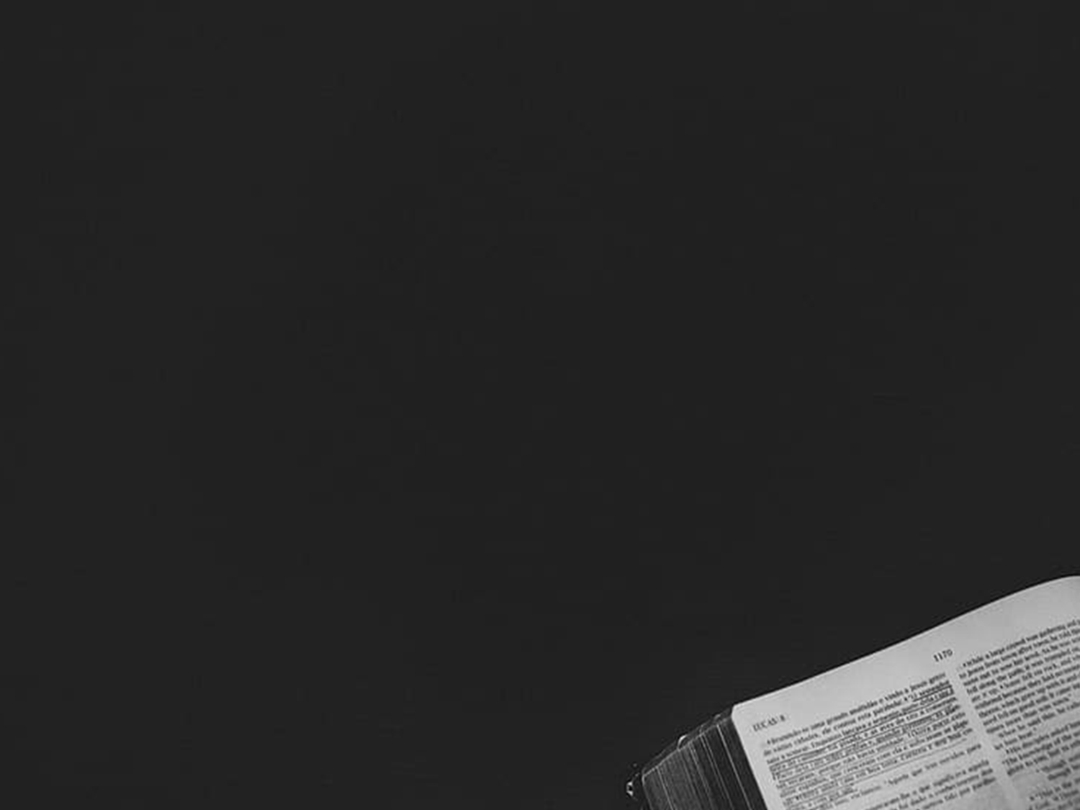
Ibrani 10:22
“Karena itu marilah kita menghadap Allah dengan hati yang tulus ikhlas dan keyakinan iman yang teguh, oleh karena hati kita telah dibersihkan dari hati nurani yang jahat dan tubuh kita telah dibasuh dengan air yang murni”.

Slide 25
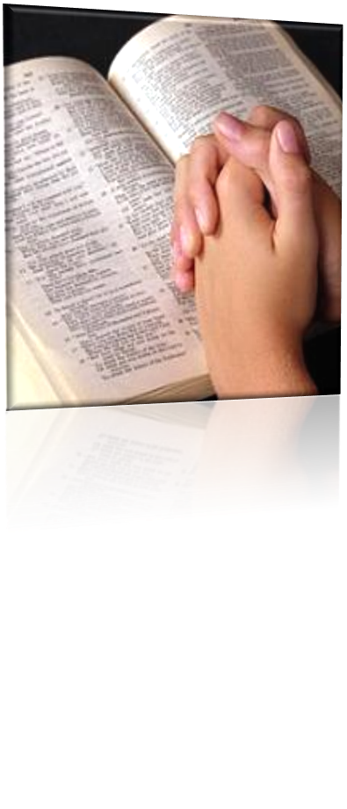
MEREKA AKAN MELIHAT WAJAH-NYA Kamis, 3 Maret 2022
Ibrani 12:22-24
Tetapi kamu sudah datang ke Bukit Sion, ke kota Allah yang hidup, Yerusalem sorgawi dan kepada beribu-ribu malaikat, suatu kumpulan yang meriah,dan kepada jemaat anak-anak sulung, yang namanya terdaftar di sorga, dan kepada Allah, yang menghakimi semua orang, dan kepada roh-roh orang-orang benar yang telah menjadi sempurna, dan kepada Yesus, Pengantara perjanjian baru, dan kepada darah pemercikan, yang berbicara lebih kuat dari pada darah Habel.

Slide 26
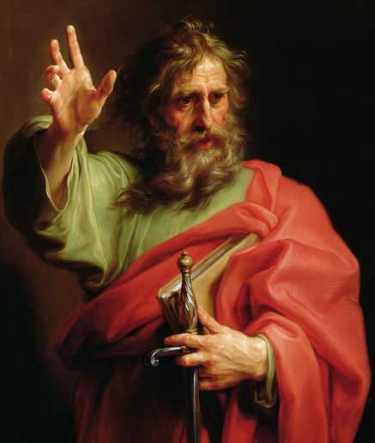
Rasul Paulus mengatakan bahwa orang percaya Ibrani meskipun masih berada di dalam dunia yang berdosa dan cemar ini, sesungguhnya mereka sudah ke Gunung Sion yaitu Yerusalem surgawi.

Slide 27
Bagaimana kita dapat mengerti apa yang Paulus nyatakan kepada orang percaya Ibrani ini dan bagaimana mereka sudah berada di Gunung Sion tersebut?
Orang percaya sudah berada di Yerusalem surgawi MELALUI IMAN. Pengalaman orang percaya mengantisipasi masa depan. Jadi, Yerusalem surgawi adalah milik dari hal-hal yang "diharapkan" dan yang "tidak terlihat" tetapi tetap meyakinkan kita melalui iman [Ibrani 11: 1].
Orang percaya sudah sampai ke Yerusalem surgawi MELALUI WAKIL KITA YESUS [Efesus 2:5-6, Kolose 3:1]. Dimensi historis kenaikan Yesus inilah yang memberikan kekuatan yang mendesak pada desakan Ibrani untuk berpegang teguh pada pengakuan kita [Ibrani 4:14, Ibrani 10:23]. Realitas kenaikan dan pelayanan Yesus di bait suci surgawi adalah "sauh yang kuat dan aman bagi jiwa" [Ibrani 6: 19], ini adalah jaminan bahwa janji-janji itu memiliki substansi dan layak untuk dipercaya [Ibrani 7:22].

Slide 28
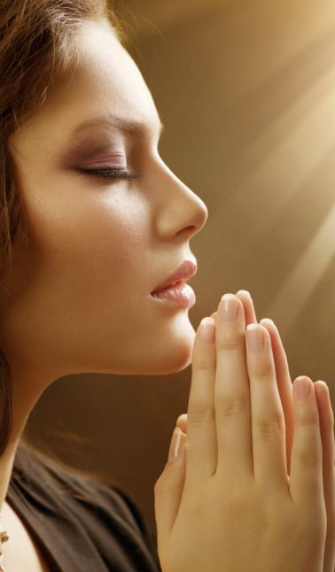
Seperti halnya orang percaya Ibrani, kita sekarang ini juga hidup dalam dua kenyataan yaitu melalui iman dan melalui wakil kita yaitu Yesus yang ada di Yerusalem surgawi.
Karena itu kita harus hidup sesuai dengan pengakuan iman kita, karena melalui Yesus, kita "telah mengecap karunia surgawi dan telah mengecap firman yang baik dari Allah dan karunia-karunia dunia yang akan datang" [Ibrani 6:4,5].

Slide 29
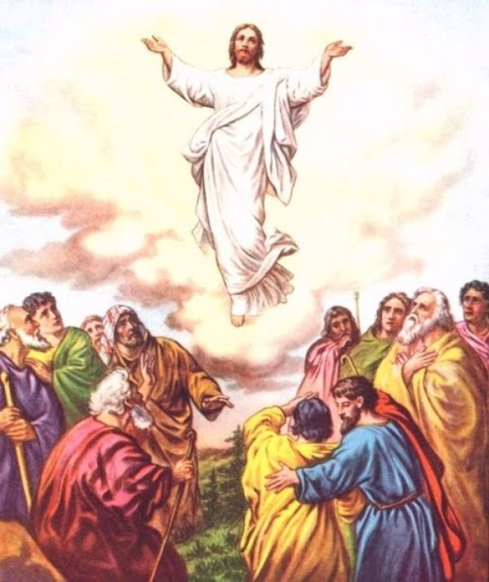
Akan tiba saatnya...Kenaikan Yesus ke surga yang memenuhi tipologi dari dua pengembaraan tahunan Israel, Paskah dan Pentakosta.
Menurut Ibrani dan kitab Wahyu, pengembaraan terakhir, Hari Raya Pondok Daun, masih harus digenapi.
Saatnya akan tiba bahwa kita akan merayakannya bersama Yesus, saat kita berada di "kota yang direncanakan dan dibangun oleh Allah," di tanah air surgawi [Ibrani 11: 10,13-16].
Kita tidak akan membangun pondok-pondok, tetapi pondok atau kemah Allah akan turun dari surga, dan kita akan hidup bersama Dia selamanya [Wahyu 7:15-17; Wahyu 21: 1-4; Wahyu 22:1-5; Bilangan 6:24-26]. Pada akhirnya, kita akan memandang wajah-Nya.

Slide 30
Yesus naik ke tempat kudus surgawi untuk menghadap Allah dengan pengorbanan yang terbaik yaitu darah-Nya sendiri untuk kepentingan kita.
Semua orang harus belajar "takut“ dan menghormati Tuhan karena Tuhan penuh belas kasihan dan pemurah
Yesus, sebagai Imam Besar kita, juga telah menjadi tabir kita, sehingga memungkinkan Tuhan yang suci untuk tinggal di tengah-tengah kita, orang yang berdosa ini.
Yesuslah yang menjadi perantara bagi kita dan melalui pengorbanan dan kesetiaan-Nya menuntut keselamatan bagi kita!
Saat ini, kita hidup melalui iman dan melalui wakil kita yaitu Yesus yang ada di Yerusalem surgawi, sehingga kita harus hidup sesuai dengan pengakuan iman kita kepada-Nya.

